Slide 1
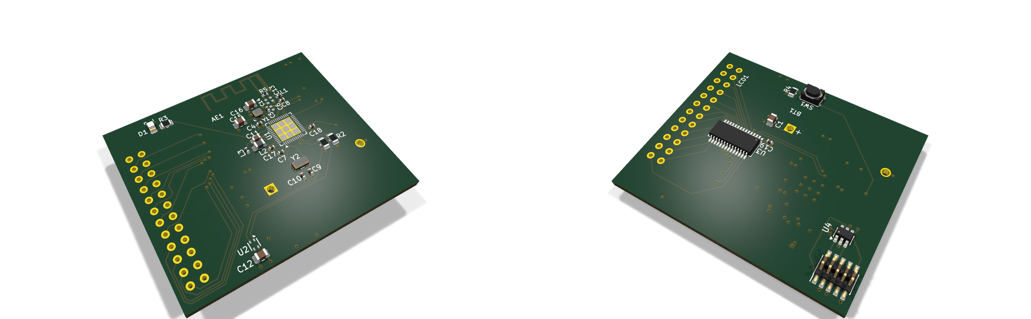

开源智能温湿度传感器 Pro · 硬件设计与生产文件
智能温湿度传感器
谢天成 | 2026.08.24 – 2026.10.18（共 8 周）
完成四层 BLE 温湿度传感器的硬件设计与生产文件准备
Notes:
【10 秒】我是谢天成，八周完成四层 BLE 温湿度传感器的硬件设计与生产文件准备。

Slide 2
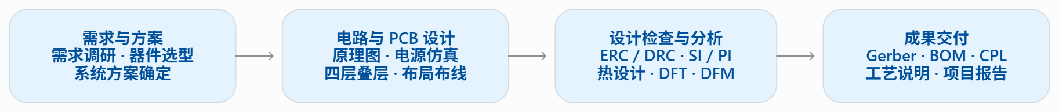
01 · 项目概况
项目目标与工作范围
项目目标：独立走完一遍从需求到制造文件的硬件设计流程，交付一套可复现的开源硬件
温湿度采集
SHT40 数字传感器
I²C 直读，无需外部调理
低功耗蓝牙通信
nRF52810 内置 BLE
板载 PCB 天线，2.4 GHz
段码液晶显示
HT16C21A + 20×4 段码
低功耗常显，与传感器共用总线
工作范围：需求 → 原理图 → 四层板布局布线 → 专项分析 → 制造文件交付
交付物 项目总结报告 · 生产文件包（Gerber / 钻孔 / 钢网 / BOM / CPL / 制板说明）
八份专项分析说明 · 设计变更记录表（48 条） · 第 1~7 周实验报告
智能温湿度传感器 | 谢天成
2 / 22
Notes:
【26 秒】项目目标是独立走完一遍从需求到制造文件的硬件设计流程，交付可复现的开源硬件。功能上覆盖温湿度采集、低功耗蓝牙通信和段码液晶显示；工作范围从需求与原理图，到四层板布局布线，再到专项分析与制造文件交付。

Slide 3
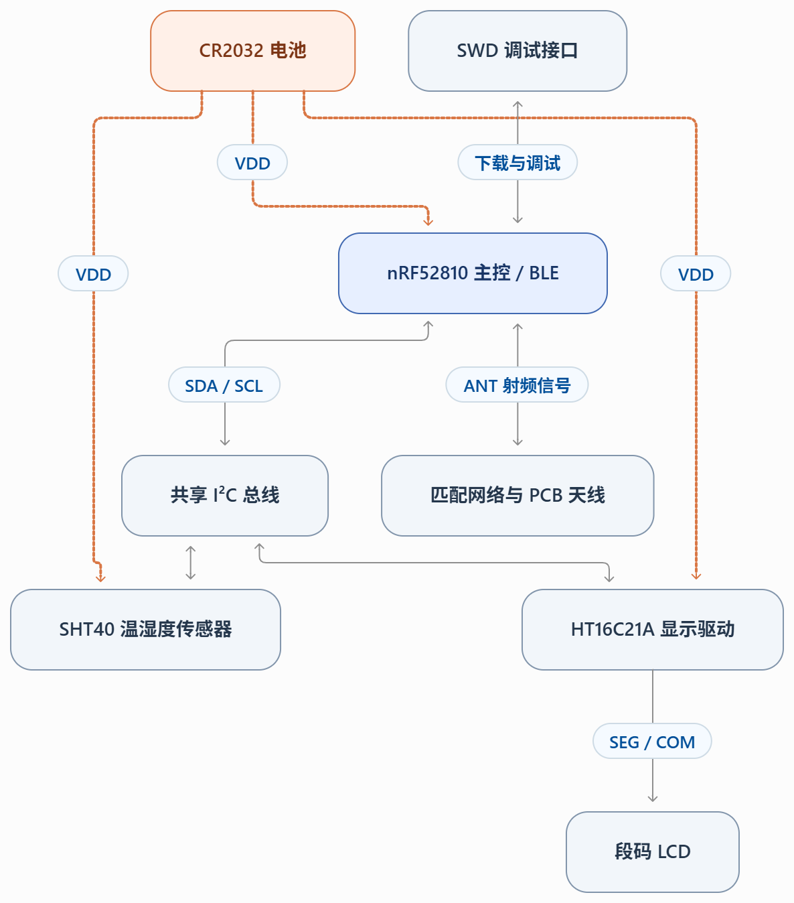
02 · 系统方案
系统总体方案
数据路径
SHT40 测得温湿度，经 I²C 交给 nRF52810；主控处理后用同一路 I²C 写入 HT16C21A，由它驱动 20×4 段码 LCD；同时经 BLE 从板载 PCB 天线对外广播。
供电路径
CR2032（标称 3.0 V）直接给三个模块供电，不经过 LDO。
辅助路径
SWD 三线（SWDIO / SWDCLK / nRESET）引到 J1 调试座，入口并联 U4（TT0554TLX）做 ESD 保护；SW1 按键与 D1 状态灯提供本地交互指示。
三条路径相互独立：测量周期、显示刷新周期与广播间隔可分别设置。
本项目未开发固件，以上为硬件侧的预期工作方式。
智能温湿度传感器 | 谢天成
3 / 22
Notes:
【24 秒】这是系统总体方案，分三条路径。数据路径上，SHT40 采集的温湿度经 I²C 交给 nRF52810，主控处理后用同一路 I²C 写入 HT16C21A 驱动段码 LCD，同时通过板载 PCB 天线对外广播。供电上，CR2032 直接给三个模块供电，不经过 LDO。辅助路径是 SWD 三线，入口处放了 U4 做 ESD 保护。

Slide 4
02 · 系统方案
核心器件与方案选择
模块 | 最终方案 | 主要选择依据
主控 / 蓝牙 | nRF52810 | 集成 BLE 与主控功能，满足采集、显示控制及无线通信需求
温湿度采集 | SHT40 | 数字 I²C 接口、低功耗，适合电池供电的温湿度监测
显示 | HT16C21A + 段码 LCD | 适合低功耗常显，与传感器共用 I²C 总线，简化接口连接
供电 | CR2032 直供 | 省去外部 LDO，减少压差损失和额外静态功耗
标准带屏版 BOM ≈ ¥28.36 （主控 ¥13.71 + 传感器 ¥6.95 = ¥20.66，两颗占约七成）
方案分级：极简广播版 / 标准带屏版 / 高精度 Pro 版，本项目为标准带屏版，成本口径已评审确认。
说明：完整 BOM 共 23 行 / 31 个贴装位号，基础库 9 项、扩展库 14 项，详见《BOM 清单与工艺说明》。
智能温湿度传感器 | 谢天成
4 / 22
Notes:
【22 秒】核心器件四块。主控选 nRF52810，把 BLE 和主控集成在一颗芯片里；传感器选 SHT40，功耗低、适合电池供电。显示用 HT16C21A 驱动段码 LCD，能做低功耗常显，而且和传感器共用一路 I²C。供电用 CR2032 直供，省掉 LDO 的压差损失。标准带屏版 BOM 约 28.36 元。

Slide 5
01 · 项目概况
项目实施过程
阶段一 · 第 1–2 周
阶段二 · 第 3–5 周
阶段三 · 第 6–7 周
阶段四 · 第 8 周
08.24 – 09.06
09.07 – 09.27
09.28 – 10.11
10.12 – 10.18
需求与原理图
叠层与布局布线
分析与制造准备
汇报与交付
竞品调研、器件选型、KiCad 入门
系统框图 → 原理图 → ERC → 仿真
四层叠层、50 Ω 阻抗计算、规则落地
器件布局与天线 / LCD / I²C 布线
全部布线完成；SI / PI / 热 / DFT 分析
DFM 全量提交与整改、生产文件定稿
总结报告、答辩 PPT、演示视频
GitHub 开源仓库整理
里程碑：原理图通过 ERC
里程碑：未连接 56 → 0
里程碑：DRC 0 error + 生产文件包
里程碑：总结报告完成
阶段划分依据 前两周围绕需求与原理图；第 3–5 周完成叠层、布局布线并收口 DRC；第 6–7 周做专项分析、落实 ESD 防护并完成 DFM 整改与生产文件定稿；第 8 周汇总交付。
过程记录 第 3~7 周的实质性设计变更共 48 条，逐条记录于《设计变更记录表》。
智能温湿度传感器 | 谢天成
5 / 22
Notes:
【18 秒】八周分四个阶段：前两周做需求调研和原理图，中间三周做叠层设计、布局布线并把 DRC 收口，第六到七周做专项分析、整改 DFM 并定稿生产文件，最后一周汇总交付。

Slide 6
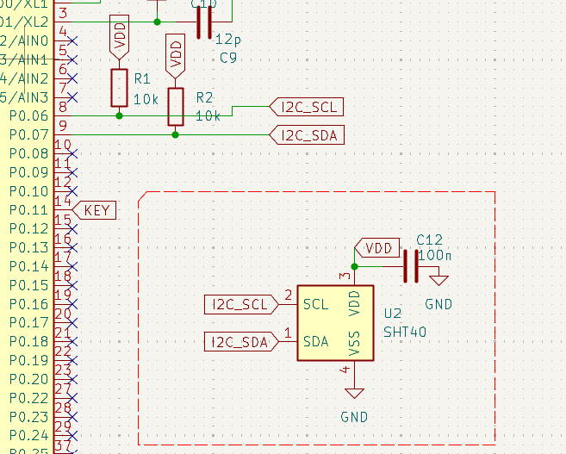
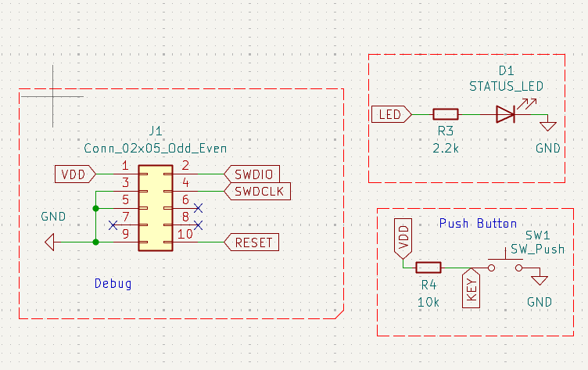
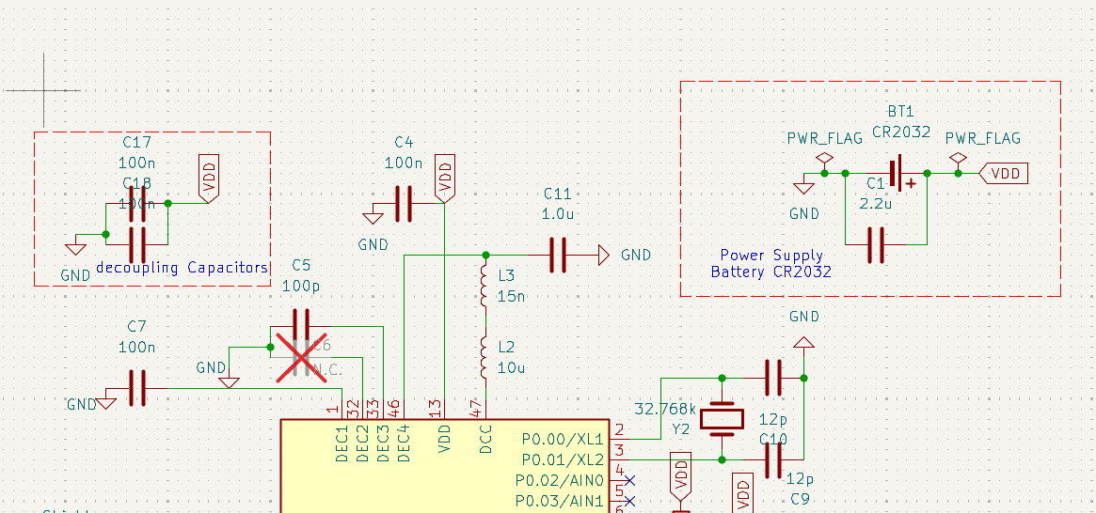
03 · 电路设计
原理图与接口设计
原理图分三个功能区：主控最小系统、传感与显示接口、调试与交互接口
1 主控最小系统
2 共用一路 I²C
3 调试与交互接口
VDD 轨上 6 个电容（C1 2.2 µF + 5 × 100 nF）；DEC1 ~ DEC4 按参考设计各配一颗；芯片内部 DC-DC 外围 L2 10 µH 与 L3 15 nH 串联，C11 为唯一输出电容。
SHT40（从机地址 0x44）与 HT16C21A（0x38）不冲突，共用主控 P0.06 / P0.07；R1 / R2 各 10 kΩ 上拉，两条线的供电同取 VDD 轨。
SWD 三线（SWDIO / SWDCLK / nRESET）引到 J1，入口并联 U4 做 ESD 保护；SW1 按键与 D1 + R3 状态灯提供本地交互与指示。
ERC 检查中发现 HT16C21A 的 SEG9 与 LCD 符号的 SEG16 ~ SEG19 共 5 个引脚偏移出 50 mil 网格约 0.05 mm，移回网格后通过。
智能温湿度传感器 | 谢天成
6 / 22
Notes:
【21 秒】原理图分三个功能区。左边是主控最小系统，按参考设计配齐了 VDD 去耦和 DEC 引脚的稳压外围。中间是 I²C 接口：SHT40 和 HT16C21A 地址不冲突，共用主控的 P0.06 和 P0.07，省掉一路总线。右边是 SWD 三线引到 J1，入口放 U4 做 ESD 保护。

Slide 7
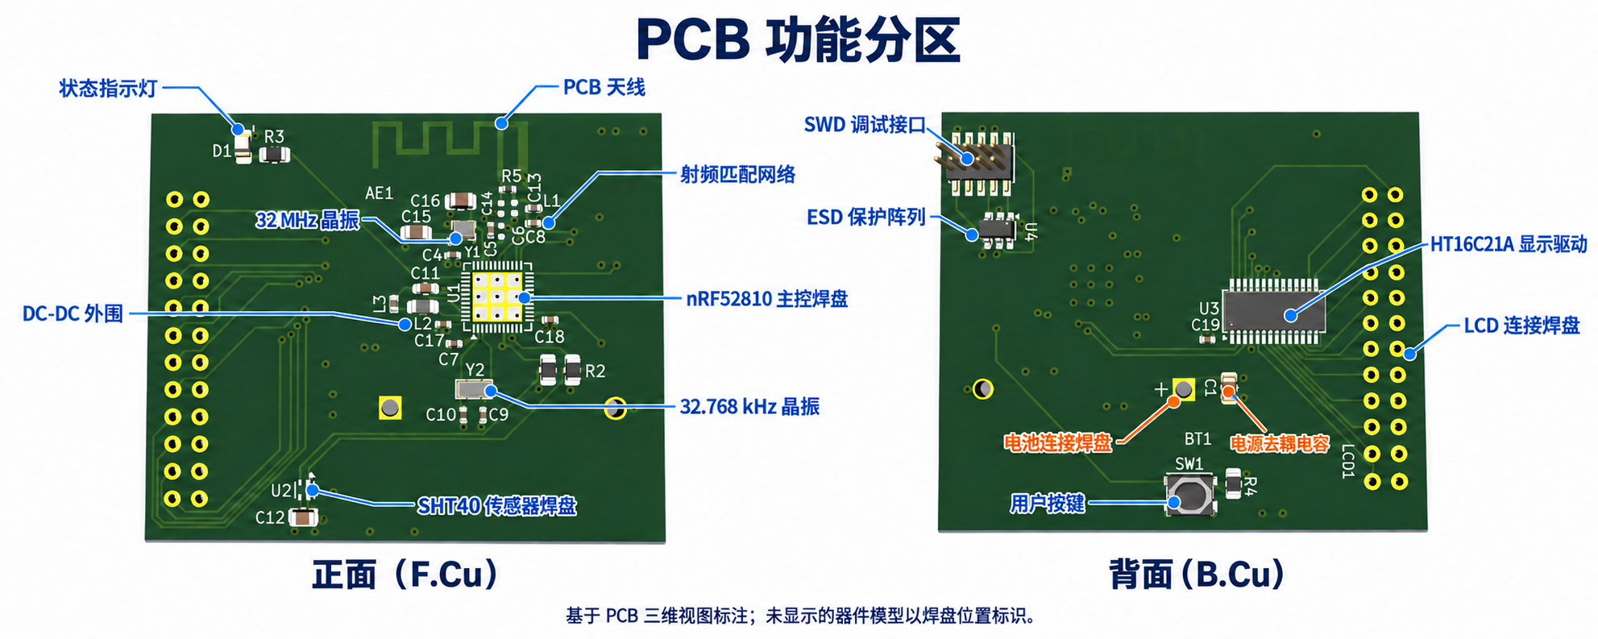
04 · PCB 设计
PCB 总体布局
板框 48.25 × 40.05 mm | 四层板 | 元件 37 个（正面 28 / 背面 9），其中贴装位号 31 个（正面 24 / 背面 7）
分区原则 射频与天线、传感器、主控集中于正面，显示驱动、电池座与调试口置于背面；射频链路与传感器尽量远离，SHT40 与主控间距最终由 20.7 mm 增至 25.5 mm。
智能温湿度传感器 | 谢天成
7 / 22
Notes:
【26 秒】板框 48.25 乘 40.05 毫米，四层板。正面放射频天线、主控、晶振和传感器，背面放 LCD 驱动、电池座、按键和 SWD 调试口。分区的原则是：射频链路单独占一角并保持参考地完整，传感器放在板边、远离主控这个热源，两者的间距最后从 20.7 毫米拉到了 25.5 毫米。

Slide 8
04 · PCB 设计
四层叠层与布线规则
F.Cu · 铜箔 1 oz
0.035 mm
网络类 | 线宽 | 铜净距 | 过孔 盘 / 孔 | 适用范围
Default | 0.20 mm | 0.20 mm | 0.70 / 0.30 mm | 普通信号
PWR | 0.20 mm | 0.50 mm | 0.70 / 0.30 mm | 电源网络
RF_50R | 0.36 mm | 0.20 mm | 0.70 / 0.30 mm | /ANT_FEED 射频馈线
Dielectric 1 · 半固化片 7628
0.2104 mm · εr 4.4
In1.GND · 铜箔 0.5 oz
0.0152 mm
Dielectric 2 · 芯板 FR4
1.065 mm · εr 4.5
In2.PWR · 铜箔 0.5 oz
0.0152 mm
规则按网络类分别设置
射频网络经网络类绑定（/ANT_FEED → RF_50R），布线时自动按 0.36 mm 约束，无需逐段手改；
电源网络 PWR 的铜净距放宽到 0.50 mm，其余沿用 Default；
全板 65 个过孔统一为 0.70 mm 盘 / 0.30 mm 孔（环宽 0.20 mm）。
Dielectric 3 · 半固化片 7628
0.2104 mm · εr 4.4
B.Cu · 铜箔 1 oz
0.035 mm
叠层合计 1.6062 mm（标称 1.59 mm），与嘉立创标准模板 JLC04161H-7628 一致。
蓝色框内为射频馈线的参考介质层（Top → In1.GND）。
S-G-P-S 层序 顶层射频馈线以下方地平面（In1.GND）为参考，底层 I²C 以电源平面（In2.PWR）为参考；关键走线避免跨越参考平面的开槽与分割区域。
智能温湿度传感器 | 谢天成
8 / 22
Notes:
【27 秒】叠层采用信号、地、电源、信号的四层结构，总厚约 1.6 毫米。顶层射频馈线以下方地平面为参考，关键走线避免跨越参考平面的开槽和分割区域。布线规则按网络类分别设置：普通信号 0.2 毫米，电源线按载流需要加宽，射频单独建 RF_50R 类，线宽 0.36 毫米。

Slide 9
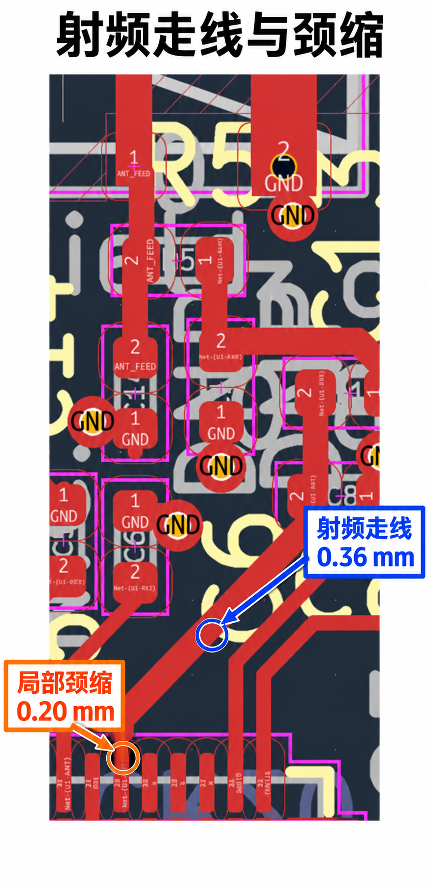
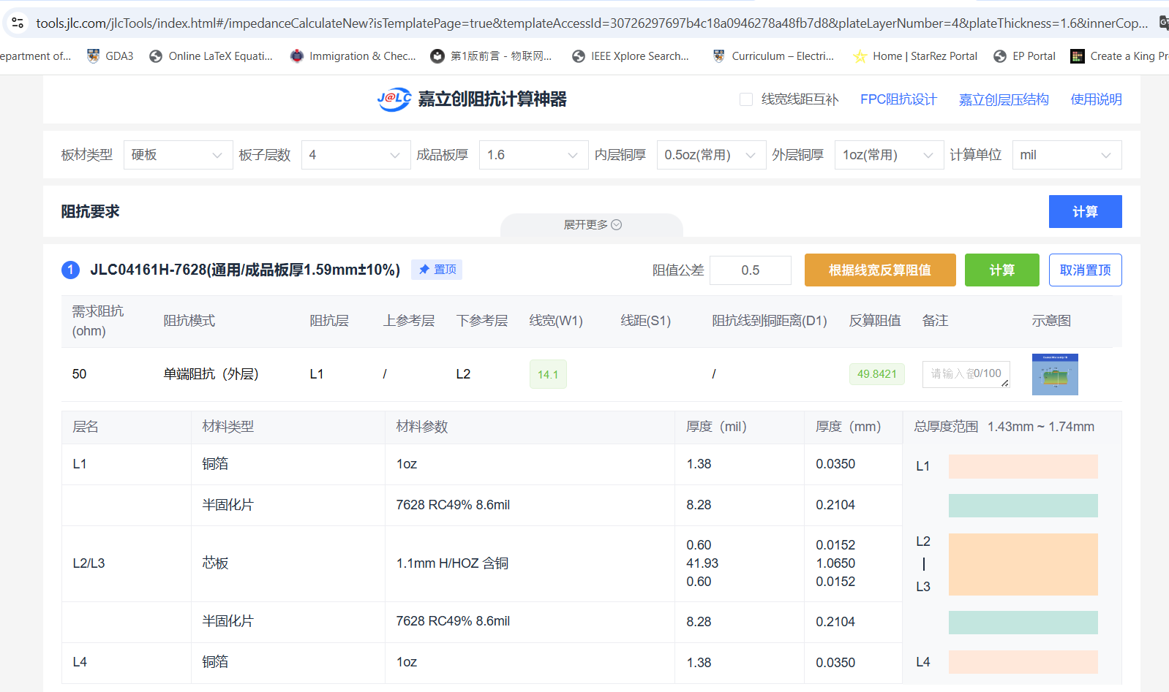
04 · PCB 设计
射频馈线阻抗设计
介质厚度 H
0.2104 mm
Top → In1.GND 的 7628 半固化片
介电常数 εr
≈ 4.4
取本叠层声明值
目标 / 实际阻抗
50 Ω → 49.84 Ω
线宽 W = 14.1 mil
布线与取舍
按叠层反算线宽 0.36 mm，在 KiCad 中建 RF_50R 网络类绑定射频网络；
进入 QFN-48 的 ANT 脚受焊盘间距限制，做 0.2 mm 局部颈缩，长约 0.7 mm；
其余馈线按目标阻抗连续布线，全程 F.Cu，0 个过孔；
50 Ω 约束针对指定馈线段，不含 ANT 引脚、匹配网络与天线之间的全部连接。
叠层一变，射频阻抗必须重算 —— 这也是制板说明中要求确认外层到 In1.GND 介质厚度的原因。
智能温湿度传感器 | 谢天成
9 / 22
Notes:
【25 秒】指定的射频馈线段按叠层参数进行 50 欧阻抗设计：介质厚度 0.2104 毫米，介电常数约 4.4，对应线宽约 0.36 毫米。QFN 引脚出口受焊盘间距限制，局部采用约 0.7 毫米长的短颈缩，其余馈线按目标阻抗布线，并保持顶层连续连接、避免过孔。

Slide 10
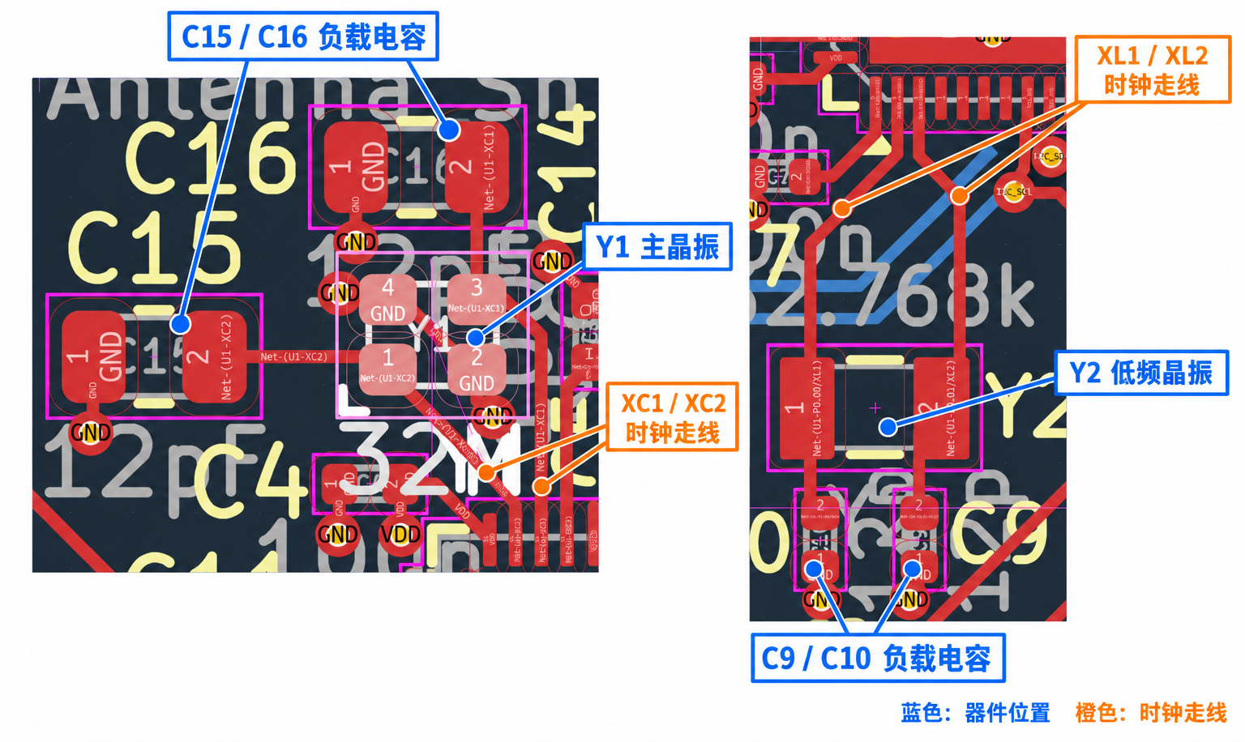
04 · PCB 设计
晶振与去耦布局
晶振就近
Y1 32 MHz 紧靠 XC1 / XC2，Y2 32.768 kHz 紧靠 XL1 / XL2，两对时钟走线各自缩短，避免相互串扰。
负载电容
C15 / C16 与 C9 / C10 均为 12 pF，按晶振标称负载电容反推取值；二版建议 Y2 改 8 pF。
去耦布置
VDD 轨的电容结合各自电源节点分组布置：2.2 µF 承担局部储能，小容量电容靠近对应电源引脚。
布置原则
去耦电容结合对应电源引脚布置，尽量缩短电源连接与接地回路，降低寄生电感对去耦效果的影响。
本板平均功耗约 0.1 mW，最热器件结温升约 0.7 ℃ —— 热设计的重点是传感器与板内热源的隔离，而非散热。
智能温湿度传感器 | 谢天成
10 / 22
Notes:
【23 秒】晶振和去耦的原则是就近。Y1 的 32 兆主晶振紧靠 XC1、XC2，Y2 的 32.768 千赫兹紧靠 XL1、XL2。负载电容按晶振标称值反推，取 12 皮法。去耦电容结合对应的电源引脚布置，缩短电源连接和接地回路，降低寄生电感对去耦效果的影响。

Slide 11
05 · 专项设计
I²C 总线参数设计
速率：为什么定 100 kHz 而不是 400 kHz（HT16C21A）
上拉与上升时间核算
速率 | 手册要求 | 本板判断
400 kHz | VDD ≥ 3.0 V | ✗ CR2032 标称仅 3.0 V，接负载即跌破
100 kHz | VDD 2.4 ~ 5.5 V | ✓ 工作范围 2.4 ~ 3.3 V
t_r ≈ 0.8473 · R · C
R = 10 kΩ（R1 / R2） C ≈ 30 pF（总线电容估算）
总线电容 C | 上升时间 t_r | 手册上限 | 余量
30 pF | 254 ns | 1000 ns | 3.9×
40 pF | 339 ns | 1000 ns | 2.9×
50 pF | 424 ns | 1000 ns | 2.4×
400 kHz 的 VDD 前提在本板不成立，因此取 100 kHz；
总线只连接两颗从机，速率需求不高，降速的时间代价可以接受。
三种电容估计下余量都在 2.4 倍以上，10 kΩ 保持不变；相比 4.7 kΩ 还可省下一半灌电流。
灌电流核算以器件手册为准：nRF52810 的保证值为 ≥ 1 mA（PS p188），不是 I²C 总线规范的 3 mA。
智能温湿度传感器 | 谢天成
11 / 22
Notes:
【20 秒】综合液晶驱动的供电条件和系统通信需求，总线采用 100 kHz。上拉电阻取 10 kΩ，按约 30 皮法总线电容估算，上升时间约 254 纳秒，满足标准模式 1000 纳秒的要求，同时降低低电平期间的灌电流。

Slide 12
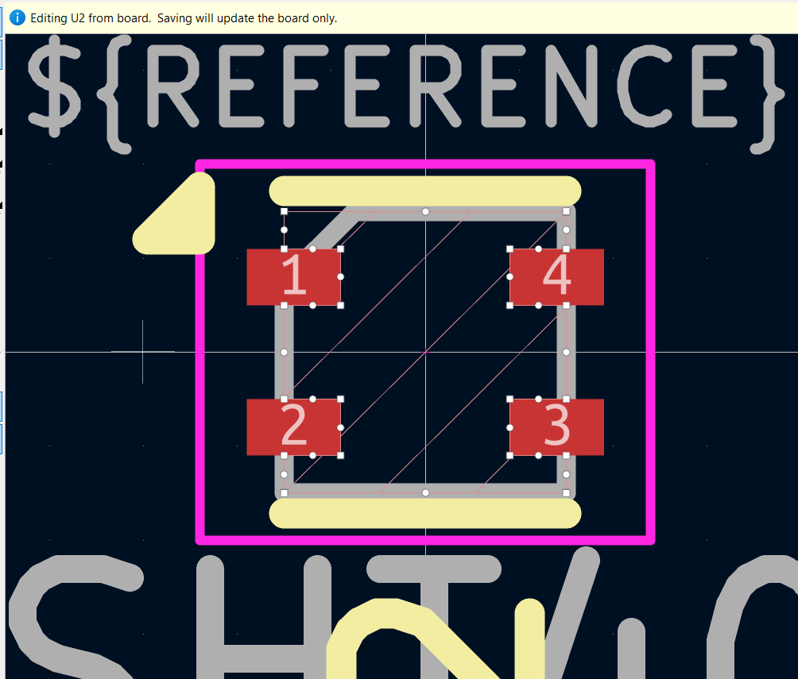
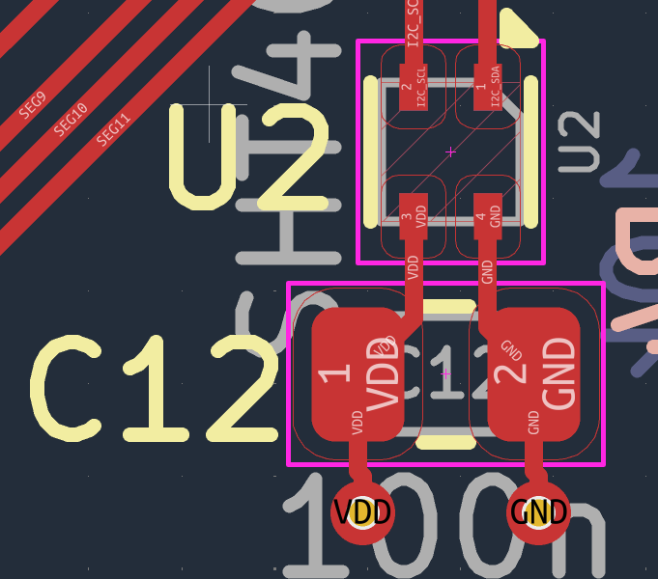
05 · 专项设计
传感器布局与热隔离
手册要求
SHT4x v7.3 §5.3：器件下方除引脚焊盘外不得有铜，且覆盖所有层。
第一版的问题
只做了 F.Cu，In1 / In2 / B.Cu 在传感器正下方仍是满铜。
判据
铜的导热系数约 385 W/(m·K)，FR4 约 0.3，相差约 1300 倍。
处理
禁铜区扩展到四层；不开槽——焊盘净空 0.9 mm 小于内槽最小约 1.0 mm，且感湿孔在顶面。
U2 封装内嵌的四层禁铜区
规则区同时禁止走线、过孔与铺铜填充，作用于 F.Cu / In1 / In2 / B.Cu。
焊盘与禁铜区的位置关系
禁铜区覆盖器件本体范围，仅保留 4 个引脚焊盘。
U2 与 U1 的间距由 20.7 mm 增至 25.5 mm 热设计的重点是传感器与板内热源的隔离，而非散热（平均功耗约 0.1 mW，最热器件结温升约 0.7 ℃）。
智能温湿度传感器 | 谢天成
12 / 22
Notes:
【18 秒】SHT40 布置在板边，与主控中心距离约 25.5 毫米，并在器件下方设置四层禁铜区，减少铜层带来的热传导。第一版只做了顶层，内层和底层仍是满铜，后来扩展到四层。

Slide 13
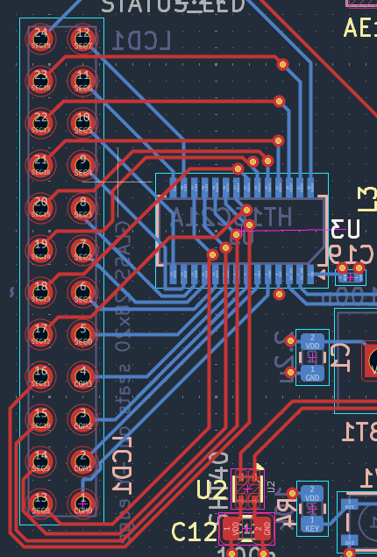
05 · 专项设计
LCD 接口扇出与换层设计
限制 1｜焊盘之间走不了线
U3 焊盘 1.2 × 0.4 mm @ 0.635 mm 间距，相邻只剩 0.235 mm 缝隙；0.2 mm 走线需 0.6 mm 通道，只能垂直出脚
限制 2｜两端跨度差 3.4 倍
U3 引脚跨度只有 8.25 mm，而 LCD 每列跨 27.94 mm —— 0.635 mm 要扇出到 2.54 mm
限制 3｜引脚顺序互为镜像
U3 右列与 LCD 左列顺序相反（SEG8 在 U3 右列最靠上，在 LCD 左列却最靠下），单层无交叉的扇出在拓扑上不可能
化解：拆成两组，其中一组换层
10 根（U3 左列 → 左侧通道 → LCD 右列）＋ 14 根（U3 右列 → 芯片本体下方换层 → 顶层 → LCD）。利用贴片器件本体下方 B.Cu 无铜，在芯片本体下方布置 12 个换层过孔，外部不可见
蓝色为 B.Cu，红色为 F.Cu
智能温湿度传感器 | 谢天成
13 / 22
Notes:
【27 秒】LCD 和驱动之间 24 根线，三处限制叠在一起。第一，U3 焊盘 0.635 间距，相邻只剩 0.235 毫米缝隙，只能垂直出脚。第二，U3 跨度 8.25 毫米，LCD 每列跨 27.94 毫米，要扇出。第三，U3 右列和 LCD 左列顺序互为镜像，单层不交叉接不通。最后拆两组：10 根走左侧通道，14 根在芯片本体下方打孔换到顶层。

Slide 14
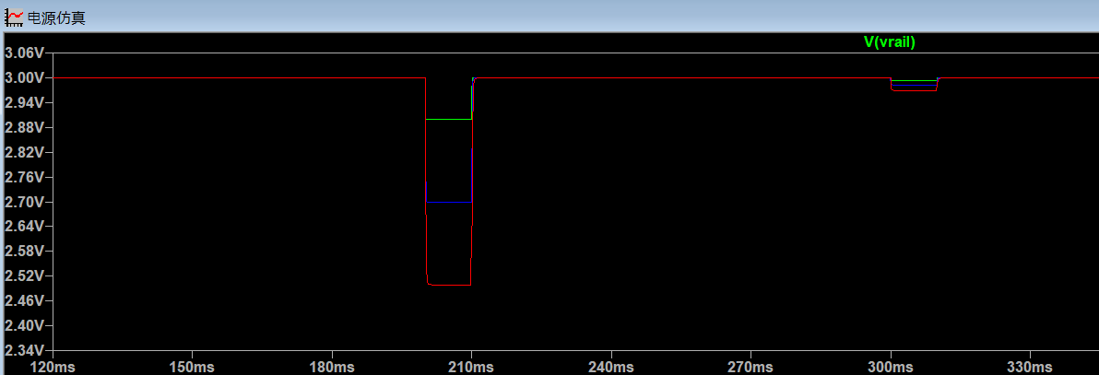
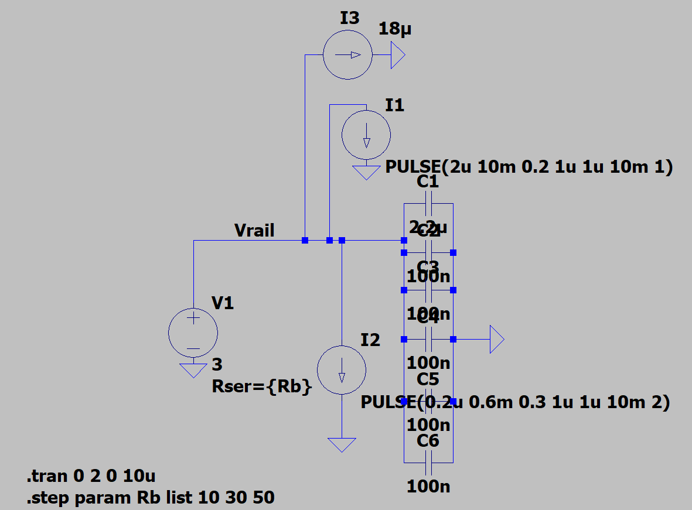
05 · 专项设计
LTspice 电源仿真
模型
3.0 V 源串联电池内阻 Rb（.step 10 / 30 / 50 Ω），三路脉冲电流源代表主控、传感器与液晶驱动，并联去耦电容组。
负载取值
nRF 10 mA（手册发射电流上加较高裕量）、SHT40 0.6 mA（手册最大 0.5 mA 上取 20%）、HT16C21A 18 µA（典型值，恒流）。
脉宽依据
t_on = 10 ms —— 覆盖 SHT40 最慢一档 8.3 ms，使电源响应充分展开
最深一档谷底 2.499 V，对 2.4 V 下限余量 99 mV；本仿真只用于压降评估，占空比假设用于平均电流与续航会差 4 ~ 6 倍。
智能温湿度传感器 | 谢天成
14 / 22
Notes:
【29 秒】LTspice 中采用 3 伏电压源、电池串联内阻、等效脉冲负载和去耦电容建立模型，扫描 10、30、50 欧三档内阻。主控负载取 10 毫安高裕量工况，观察活动期间的电压跌落和负载结束后的恢复。脉冲持续 10 毫秒，使电源响应充分展开。最低电压约为 2.499 伏，相对 2.4 伏设计下限仍有约 99 毫伏裕量。

Slide 15
05 · 专项设计
电源完整性与低电量阈值
压降路径 | 6 mA 活动峰值下的压降 | 说明
PCB 走线与电源平面 | < 0.5 mV | 最终设计参数已代入，可忽略
CR2032 内阻（10 ~ 60 Ω） | 60 ~ 360 mV | 比 PCB 高两个数量级；PI 分析七种工况下 60 ~ 480 mV
工作范围下限由谁决定 —— 决定告警阈值的位置
2.4 V
工作下限（HT16C21A）
2.8 V
低电量告警阈值
3.3 V
工作上限
2.499 V
LTspice 谷底
3.0 V
CR2032 标称
2.4 ~ 3.3 V 的下限由 HT16C21A 的 VLCD 决定，而不是 nRF52810（可低至 1.7 V）。
系统采用的 2.4 V 下限主要受显示部分约束；结合活动期间的电池内阻压降与预留裕量，将低电量告警阈值设为 2.8 V，在 2.499 V 的仿真谷底之上留出约 300 mV 窗口。电池内阻边界取 60 Ω。
智能温湿度传感器 | 谢天成
15 / 22
Notes:
【32 秒】前面的仿真采用 10 毫安高裕量负载，这里的电源完整性分析采用 6 毫安正常活动峰值。PCB 本身的压降不到 0.5 毫伏，可以忽略；主要的电压波动来自电池内阻，6 毫安下约 60 到 360 毫伏。系统采用的 2.4 伏下限主要受显示部分约束。结合活动期间的电池内阻压降和预留裕量，将低电量告警阈值设为 2.8 伏。

Slide 16
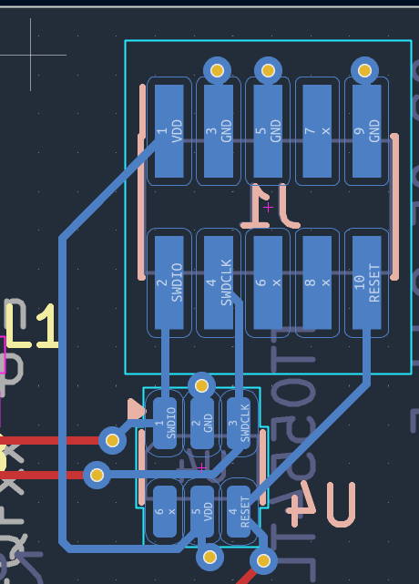
05 · 专项设计
ESD 防护与可测试性设计
选型第一约束是漏电流
TT0554TLX 手册典型 0.1 µA、最大 1.0 µA；按最大值核算，占整机静态电流（约 20 µA）的 5%。本板器件一律按手册最大值核算。
布局：保护前路径最短
U4 与 J1 同层紧邻，四条保护线都以最短路径接入，并就近接地。
取舍：不把 U4 转 180°
转过去 VDD 路径更短，但两条 SWD 信号线会变长；优先保信号线。
一个易错细节
接入电源平面的过孔必须打在保护器件之后（pin 5 一侧），打在中段会让 ESD 电流先流入平面。
可测试性：保留 J1 调试资源，规划三步测试流程
① 上电 空载上电，测 VDD 轨与静态电流
② 通信 经 SWD 烧录，验证三线与 I²C 应答
③ 功耗 分档测量：休眠 / 测量 / 刷新 / 广播
智能温湿度传感器 | 谢天成
16 / 22
Notes:
【28 秒】SWD 入口设置 U4，并与调试接口同层紧邻布置。选型时兼顾保护性能与低功耗要求，重点控制漏电流，并按手册最大值核算；布局上兼顾保护路径和接地回路。可测试性方面，保留 SWD 与必要测试节点，后续按上电检查、通信与显示验证、功耗测量的顺序开展调试。

Slide 17
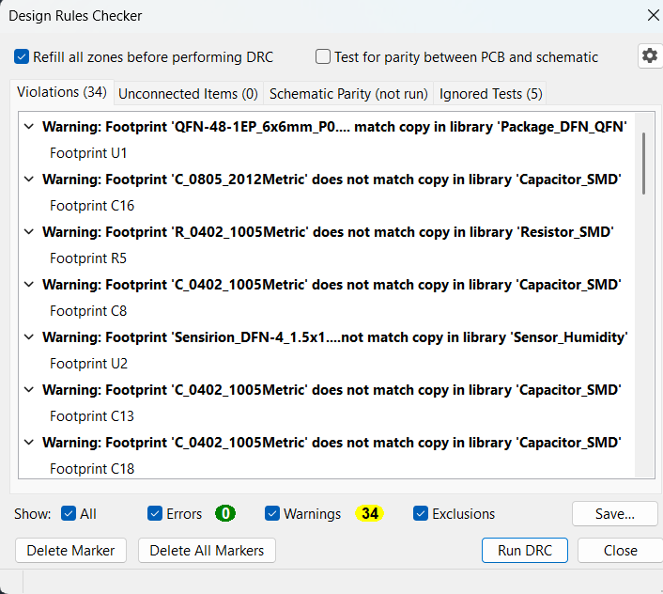
06 · 验证与制造
DRC 检查与问题整改
0
error
0
未连接
34
warning
34 条 warning 全部为 lib_footprint_mismatch —— 丝印整改后每个封装都与库副本不一致，已逐项核对；制造文件按板上最终封装生成。
例一｜布局约束：LCD 焊盘是通孔
LCD1 的 24 个焊盘全部为通孔（PTH），正反两面都有铜。因此任何一面的元件 courtyard 都不能侵入这些焊盘 —— 对应 pth_inside_courtyard 与 courtyards_overlap，最终均为 0。
例二｜实际整改：U3 焊盘局部角度
U3 以 90° 置于 B.Cu。若焊盘沿用库中的 0°，1.2 mm 长边会落在 0.635 mm 节距方向上，相邻焊盘互相重叠，产生 50 条 shorting_items / clearance 违规；改为 270° 后 50 条全部清零。
KiCad Design Rules Checker · 最终状态
另有 5 项检查已在规则中忽略（missing_courtyard、track_not_centered_on_via 等），忽略理由逐条记录在《DRC 检查说明》§4。
智能温湿度传感器 | 谢天成
17 / 22
Notes:
【25 秒】最后 DRC 是 0 error、0 未连接，34 条 warning 全是封装库差异，已逐项核对，制造文件按板上最终封装生成。例如，LCD 采用通孔焊盘，布局时同时检查正反两面的焊盘间距与装配空间。整改中还修正了 U3 的焊盘角度，消除了相关的 50 条违规。

Slide 18
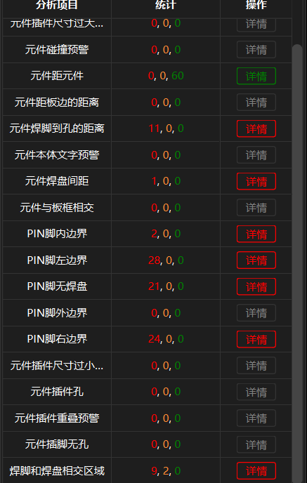
06 · 验证与制造
DFM 检查与处理结果
嘉立创 DFM：元件组装（SMT）96 条危险的溯源结果
来源 | 条数 | 性质
U1 引脚边界轮廓差异 | 48 | 工具侧模型差异（自测偏差 0.0000 ~ 0.0002 mm）
U3 库模型朝向与板上焊盘相差 90° | 30 | 工具侧模型差异
U1 散热盘盘中孔 | 10 | 保留现有设计，制板说明注明 POFV
L2 引脚边界轮廓差异 | 6 | 工具侧模型差异（25 ~ 38 µm）
U2 中心盘 | 1 | 工具侧封装差异
同网络铜重叠 | 1 | 允许
合计 | 96 | 按模型差异、贴装方向与盘中孔工艺分类核对
唯一改动过 PCB 图形的一项：丝印
外框线宽 0.12 → 0.16 mm 并重排位号；丝印距孔 46 → 0、距焊盘 63 → 0，线宽 69 条警告全部达标（DFM 检查值 0.1599 ~ 0.1600 mm）。
特殊工艺：盘中孔 POFV
U1 散热盘 9 个 0.30 mm 过孔按「树脂塞孔 + 电镀填平」处理，其余 56 个过孔按标配的「过孔塞油」。
智能温湿度传感器 | 谢天成
18 / 22
Notes:
【30 秒】DFM 一共报了 96 条危险，按封装模型差异、贴装方向和盘中孔工艺逐条分类核对：U1 引脚轮廓 48 条、U3 模型朝向 30 条、U1 散热盘盘中孔 10 条，其余为模型差异。丝印方面，将外框线宽从 0.12 增至 0.16 毫米，距孔和距焊盘的相关告警均清零；盘中孔则在制板说明中明确采用 POFV 工艺。

Slide 19
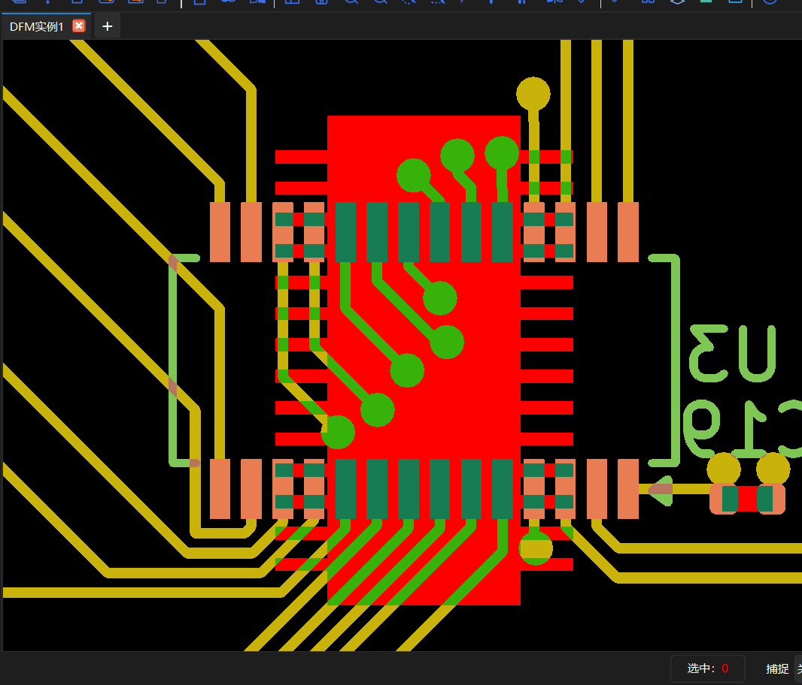
06 · 验证与制造
U3 贴装方向核对案例
主要差异是模型朝向
 | 排列方向 | 两排间距 | 单脚间距
板上焊盘（Gerber） | 两排，沿 X | 5.20 mm | 0.635 mm
DFM 模型引脚 | 两列，沿 Y | 5.169 mm | 0.635 mm
核对内容
焊盘编号、封装尺寸、引脚间距、CPL 角度与丝印一脚标记。
核对结果
主要差异是模型朝向；两排间距、单脚间距与跨度逐项吻合，CPL 记录 90°，丝印一脚标记指向 pad 1（135.670, −72.600），逐脚接触面积比均为 0.41。
处理措施
保留现有设计，不改版、不修改 CPL；随生产文件提供《U3 贴装方向说明》，交由嘉立创贴装审核环节确认。
DFM 比对模型叠加在板上焊盘上的实际显示
智能温湿度传感器 | 谢天成
19 / 22
Notes:
【27 秒】U3 是这版最需要交代的一处。DFM 报它 20 条无焊盘、8 条相交区域，核对下来主要差异是模型朝向：板上焊盘两排沿 X，模型引脚两列沿 Y。结合焊盘编号、坐标文件和丝印一脚标记逐项核对，CPL 记录 90°，一脚标记指向 pad 1，所以设计不改，随生产文件交一份方向说明。

Slide 20
06 · 验证与制造
生产文件与交付成果
生产文件包（2026-10-09 定稿）
四份文件之间的一致性核对（8 项，全部通过）
Gerber_2026-10-09.zip
11 个图层 + .gbrjob（叠层与阻抗声明）
2 个钻孔文件（PTH / NPTH）
钢网（两层贴装，两张）
制板说明.txt（工艺要求与备注）
CPL_SMT .csv 31 个贴装位号
BOM_SMT .csv 23 行
✓
板框 48.25 × 40.05 mm 与 Gerber 外框一致
✓
层数 4 层，与 .gbrjob 声明一致
✓
坐标系 X 正 / Y 负，三者可直接对齐
✓
元件数 37 = CPL 31 + 不贴装 6
✓
贴装面分布：正面 24 / 背面 7
✓
孔数 92，与 drill.rpt 一致
✓
U3 朝向：CPL 90° 与丝印一脚标记指向同一 pad
内部件不上传：dfm.zip、web.zip、丝印渲染图等仅作过程记录。
✓
R3 料号 C17520（2.2 kΩ），与工程源一致
与 DFM 报告的 assembler_total_num = 31（正面 24 / 背面 7）完全一致。
智能温湿度传感器 | 谢天成
20 / 22
Notes:
【17 秒】生产文件包是 10 月 9 日定稿的：Gerber 11 个图层加作业文件、两个钻孔、钢网、31 个位号的坐标文件、23 行的 BOM 和制板说明。四份文件之间做了八项一致性核对，全部通过。

Slide 21
07 · 总结
项目成果与后续计划
已完成
后续工作
四层板设计：原理图、ERC、叠层、布局布线、DRC 0 error
五项专项分析：SI / PI / 热设计 / DFT / ESD，另加 LTspice 电源仿真
整套制造文件：Gerber、钻孔、钢网、BOM、CPL、制板说明
配套文档：总结报告 + 八份专项说明 + 变更记录表 48 条
打样与首件检查：U1 的 0.4 mm 间距焊接质量、U1 散热盘焊点空洞、U3 贴装方向
功能测试：SHT40 读数、LCD 显示、按键与状态灯
功耗测试：休眠 / 测量 / 显示刷新 / 广播四档
射频测试：天线增益与驻波；不达标则二版改阻抗管控
48.25 × 40.05
mm 板框
4 层
S-G-P-S 叠层
31
个贴装位号（元件 37）
0 / 0
DRC error / 未连接
设计层面的结论均已闭环；实物层面的结论须待首件到货后验证 —— 本工程未下单，未产生实测数据。
智能温湿度传感器 | 谢天成
21 / 22
Notes:
【19 秒】目前完成的是硬件设计、五项专项分析和整套制造文件；后续是打样，首件回来重点查 U1 的 0.4 毫米间距焊接质量、散热盘空洞和 U3 的贴装方向，再做功能、功耗和射频测试。

Slide 22
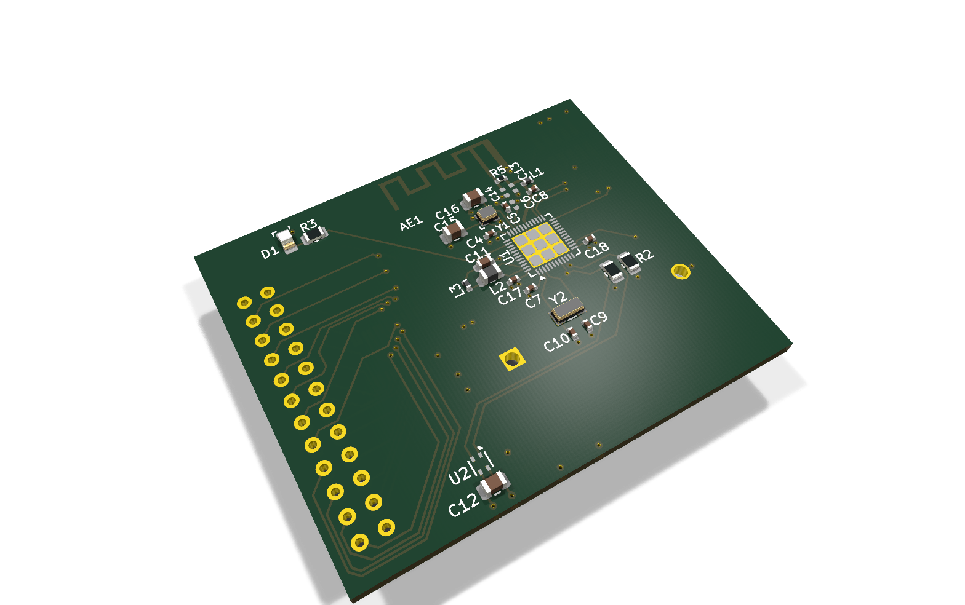
个人收获
从电路到交付
从「连对电路」到「板子做得出来」
同一张网表可以对应一块好板，也可以对应一块做不出来的板。
从「参数有出处」到「参数适不适用」
手册值都带工况前提：典型值 ≠ 保证值，活动电流 ≠ 平均电流。
从「取一个值」到「多来源印证」
数据手册给边界，项目常用值给范围，同类项目给参照，仿真与计算做校验。
从「做完设计」到「交付设计」
说明、备注、特殊工艺都写清楚，别人才能接得下去。
智能温湿度传感器 · 正面 3D 视图
参数经得起追问，设计经得起交接。
感谢聆听
谢天成 | 智能温湿度传感器
Notes:
【29 秒】八周下来有四点收获。一，连对电路只是起点，板子做得出来才算数。二，参数有出处还不够，手册值都带工况前提。三，取值依据可以来自多处：数据手册给边界，项目常用值给范围，同类项目给参照，仿真与计算做校验。四，设计要能被完整交接才算做完。谢谢各位。

